Slide 1
ΥΠΟΥΡΓΕΙΟ ΔΗΜΟΣΙΑΣ ΤΑΞΗΣ ΚΑΙ ΠΡΟΣΤΑΣΙΑΣ ΤΟΥ ΠΟΛΙΤΗ

Slide 2
ΕΡΕΥΝΗΤΙΚΗ
ΕΡΓΑΣΙΑ ΓΙΑ
ΤΗΝ ΕΛ.ΑΣ

Slide 3
ΙΣΤΟΡΙΑ ΚΑΙ ΑΡΜΟΔΙΟΤΗΤΕΣ
Η Ελληνική αστυνομία με τη σημερινή της μορφή
δημιουργήθηκε το 1984, με τη συγχώνευση της
Χωροφυλακής και της Αστυνομίας Πόλεων (νόμος
1481/1-10-1984, ΦΕΚ Α΄-152).
Σύμφωνα με το νόμο 2800/2000, είναι
Σώμα Ασφαλείας και έχει ως αποστολή τα εξής:

Slide 4
την εξασφάλιση της δημόσιας ειρήνης και ευταξίας και της απρόσκοπτης κοινωνικής διαβίωσης των πολιτών, που περιλαμβάνει την άσκηση της αστυνομίας γενικής αστυνόμευσης και τροχαίας.
την πρόληψη και καταστολή του εγκλήματος και την προστασία του Κράτους και του δημοκρατικού πολιτεύματος, στα πλαίσια της συνταγματικής τάξης, που περιλαμβάνει την άσκηση της αστυνομίας δημόσιας και κρατικής ασφάλειας.

Slide 5
Η Ελληνική Αστυνομία συγκροτείται από Κεντρικές και Περιφερειακές υπηρεσίες. Το Αρχηγείο της Ελληνικής Αστυνομίας αποτελεί την προϊστάμενη αρχή των υπηρεσιών αυτών.Το έργο του συνίσταται στη μέριμνα για την εκπλήρωση της αποστολής του Σώματος, στα πλαίσια της πολιτικής του Υπουργείου Προστασίας του Πολίτη.
Για το σκοπό αυτό προγραμματίζει, κατευθύνει, παρακολουθεί και ελέγχει τη δράση των Υπηρεσιών του και εξασφαλίζει τις αναγκαίες προϋποθέσεις για την άσκηση των αρμοδιοτήτων τους.

Slide 6
Ποια είναι τα κριτήρια εισαγωγής στις Σχολές της Αστυνομίας;
Δεν υπερβαίνουν το 26^{ο} έτος της ηλικίας τους κατά την 31 Δεκεμβρίου του έτους διενέργειας των εξετάσεων.
Έχουν σωματικά, ψυχικά και διανοητικά προσόντα, ανταποκρινόμενα στις απαιτήσεις του αστυνομικού έργου.
Έχουν ανάστημα (άνδρες και γυναίκες) τουλάχιστον 1,70 μ. χωρίς υποδήματα.

Slide 7
Έχουν πίστη στο Σύνταγμα, αφοσίωση στην Πατρίδα και δεν πρεσβεύουν θρησκευτικές δοξασίες, που εμποδίζουν την εκτέλεση των καθηκόντων τους.
Δεν έχουν καταδικασθεί για τέλεση ή απόπειρα κακουργήματος ή των εγκλημάτων ανυποταξίας, λιποταξίας, προσβολών του πολιτεύματος, προδοσίας της Χώρας ή προσβολών κατά της πολιτειακής εξουσίας.

Slide 8
Υποψήφιοι, οι οποίοι έχουν παραπεμφθεί σε δίκη, μπορούν να συμμετάσχουν στις εξετάσεις, αλλά δεν κατατάσσονται στο Σώμα, αν, μέχρι το χρόνο έκδοσης της διαταγής κατάταξης, δεν έχει εκδοθεί αμετάκλητη αθωωτική απόφαση.
Οι προκαταρκτικές εξετάσεις συνίστανται σε ψυχοτεχνική δοκιμασία στις υγειονομικές εξετάσεις και αθλητικές δοκιμασίες. Οι εξετάσεις αυτές είναι ενιαίες και κοινές για τους υποψηφίους και των δύο Σχολών της Αστυνομικής Ακαδημίας.

Slide 9
Όσοι υποψήφιοι κρίνονται ΙΚΑΝΟΙ στις ψυχοτεχνικές δοκιμασίες και υγειονομικές εξετάσεις παραπέμπονται στη συνέχεια στις Αθλητικές Επιτροπές για τον έλεγχο της αθλητικής επίδοσης. Οι υποψήφιοι δοκιμάζονται στα εξής αγωνίσματα:
α. Δρόμος 100 μ. σε χρόνο 16΄΄ (μία προσπάθεια).
β. Δρόμος 1000 μ. σε χρόνο 4΄ και 20΄΄ (μία προσπάθεια).
γ. Άλμα σε ύψος με φόρα τουλάχιστον 1,05 μ. (τρεις προσπάθειες).

Slide 10
δ. Άλμα σε μήκος με φόρα τουλάχιστον 3,60 μ. (τρεις προσπάθειες)
ε. Ρίψη σφαίρας (7,275 χλγ.) σε απόσταση τουλάχιστον 4,50 μ., ως μέσο όρο ρίψης με το δεξί και το αριστερό χέρι ανά προσπάθεια (τρεις προσπάθειες ανά χέρι).
Υποψήφιοι που δεν κρίνονται ΙΚΑΝΟΙ σε κάποια από τις αθλητικές δοκιμασίες, αποκλείονται των περαιτέρω δοκιμασιών.

Slide 11
Η φοίτηση στη Σχολή Αξιωματικών της Ελληνικής Αστυνομίας διαρκεί οκτώ (8) εξάμηνα, ενώ η φοίτηση στη Σχολή Αστυφυλάκων διαρκεί πέντε (5) εξάμηνα. Όσοι κατατάσσονται στις Σχολές Αστυφυλάκων και Αξιωματικών και δεν έχουν εκπληρώσει τις στρατιωτικές τους υποχρεώσεις, υποβάλλονται στη βασική στρατιωτική εκπαίδευση νεοσυλλέκτων στις Σχολές της Ελληνικής Αστυνομίας μετά την ολοκλήρωση της οποίας δίνουν τον προβλεπόμενο όρκο και ο χρόνος υπηρεσίας στην Ελληνική Αστυνομία θεωρείται χρόνος εκπλήρωσης της στρατιωτικής υποχρέωσης. Σε περίπτωση απόλυσης, αποβολής ή παραίτησης από την Ελληνική Αστυνομία, εκείνων που δεν έχουν συμπληρώσει το χρόνο στρατιωτικής υποχρέωσης, η υποχρέωση αυτή εκπληρώνεται στο ακέραιο στις Ένοπλες Δυνάμεις, σύμφωνα με τις διατάξεις του Ν. 3421/2005 (ΦΕΚ Α΄-302) «Στρατολογία των Ελλήνων».
Οι σπουδαστές των Σχολών κατά τη φοίτησή τους, αλλά και για τη βαθμολογική τους εξέλιξη, κατά τις οικείες διατάξεις, υποβάλλονται μόνο σε γραπτές εξετάσεις.

Slide 12
ΠΡΟΚΥΡΗΞΕΙΣ
Οι υποψήφιοι υποβάλουν αυτοπροσώπως στα Αστυνομικά Τμήματα του τόπου κατοικίας ή διαμονής τους τα προβλεπόμενα δικαιολογητικά. Στη συνέχεια καλούνται σε προκαθορισμένο χρόνο να υποβληθούν σε υγειονομικές και ψυχοτεχνικές εξετάσεις, καθώς και σε αθλητικές δοκιμασίες. Αυτοί που κρίνονται ικανοί καταχωρούνται σε ειδικούς πίνακες, οι οποίοι αποστέλλονται στο Υπουργείο Εθνικής Παιδείας και Θρησκευμάτων, για την επεξεργασία και έκδοση των αποτελεσμάτων. Οι επιτυχόντες στις Σχολές Αξιωματικών και Αστυφυλάκων καλούνται για κατάταξη στην αντίστοιχη Σχολή που πέτυχαν.

Slide 13
ΕΙΔΙΚΕΣ ΥΠΗΡΕΣΙΕΣ ΤΗΣ ΕΛ.ΑΣ

Slide 14
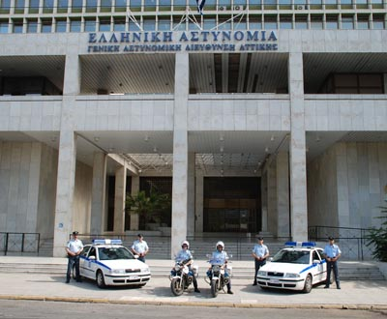
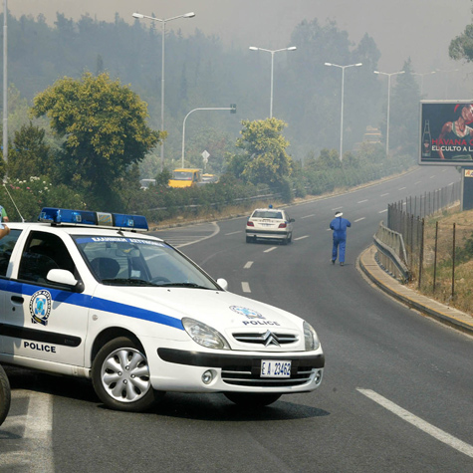
ΑΜΕΣΗ ΔΡΑΣΗ
Η αποστολή της επικεντρώνεται στη άμεση και συνεχή παροχή υπηρεσιών ασφαλείας προς τους πολίτες, την άμεση επέμβαση στα συμβάντα αστυνομικής φύσεως, την συνεχή περιπολία για την εξασφάλιση της δημόσιας τάξης και την παροχή ειδικής υποστήριξης στις λοιπές Υπηρεσίες της Γενικής Αστυνομικής Διεύθυνσης Αττικής.

Slide 15
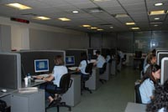
Η Διεύθυνση Άμεσης Δράσης Αττικής αποτελεί μια ιστορική Υπηρεσία της Ελληνικής Αστυνομίας με συμπαγή συγκρότηση, ομοιογενή επιχειρησιακή δράση κα συνεχή θετική προσφορά στον Αστυνομικό θεσμό και την Ελληνική κοινωνία.
Είναι Υπηρεσία πρώτης γραμμής και από τις πιο μαχητικές Υπηρεσίες της Ελληνικής Αστυνομίας και στην διαδρομή της μέχρι σήμερα έχει θρηνήσει την απώλεια σημαντικού αριθμού Αστυνομικών της που έπεσαν κατά την εκτέλεση του καθήκοντος, κατακτώντας έτσι την αναγνώριση και εμπιστοσύνη των πολιτών.

Slide 16
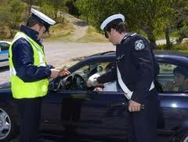
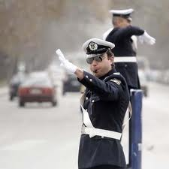
Τροχαία
Ένας σημαντικός τομέας ευθύνης της Ελληνικής Αστυνομίας, έχει σχέση με την τροχαία κίνηση και ειδικότερα με τη λήψη των αναγκαίων μέτρων τόσο σε προληπτικό, όσο και σε κατασταλτικό επίπεδο για την ασφαλή κίνηση όλων των τροχοφόρων, καθώς και των πεζών. Για την υλοποίηση των παραπάνω λειτουργεί σε κεντρικό επίπεδο στο Αρχηγείο Ελληνικής Αστυνομίας, η Διεύθυνση Τροχαίας και σε επιχειρησιακό επίπεδο οι περιφερειακές Υπηρεσίες Τροχαίας.

Slide 17
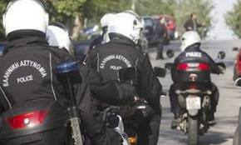
ΟΜΑΔΑ ΔΙ.ΑΣ
Οι ομάδες Δίκυκλης Αστυνόμευσης ανταποκρίνονται στην ανάγκη ταχείας και μαχητικής επέμβασης τόσο για την πρόληψη, όσο και για την καταστολή κάθε εγκληματικής δραστηριότητας.Επίσης αναλαμβάνουν την πρόληψη και την καταστολή βίαιων και εγκληματικών ενεργειών, όπως είναι οι ληστείες, οι βιασμοί, οι συμπλοκές, οι ανθρωποκτονίες. Θα κάνουν συνεχώς περιπολίες σε Αττική και Θεσσαλονίκη από νωρίς το πρωί μέχρι αργά το βράδυ.

Slide 18
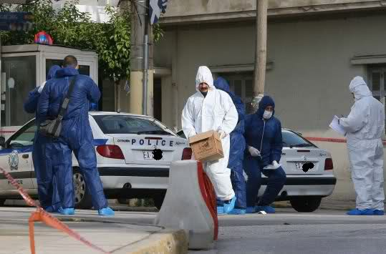
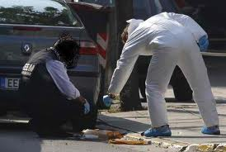
Διεύθυνση Αντιμετώπισης Ειδικών Εγκλημάτων Βίας (Δ.Α.Ε.Ε.Β.)
Η Αντιτρομοκρατική έχει ως αποστολή την αντιμετώπιση Ειδικών Εγκλημάτων Βίας, υπάγεται απευθείας στον Αρχηγό της Ελληνικής Αστυνομίας και έχει εδαφική αρμοδιότητα σε όλη την επικράτεια της χώρας (Π.Δ. 14/2001).

Slide 19
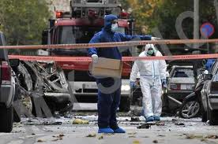
Περιλαμβάνει τα ακόλουθα τμήματα:
Τμήμα Αντιμετώπισης Εσωτερικής Τρομοκρατίας
Τμήμα Αντιμετώπισης
Διεθνούς Τρομοκρατίας
Τμήμα Αντιμετώπισης Λοιπών Εγκλημάτων Βίας
Τμήμα Επιχειρήσεων και Ειδικών Ελέγχων
Τμήμα Διοικητικής Υποστήριξης
Τμήμα Τεχνικής Υποστήριξης
Ιστορική στιγμή στο έργο της Αντιτρομοκρατικής Υπηρεσίας αποτελεί η εξάρθρωση των τρομοκρατικών οργανώσεων 17 Νοέμβρη και Ε.Λ.Α.

Slide 20
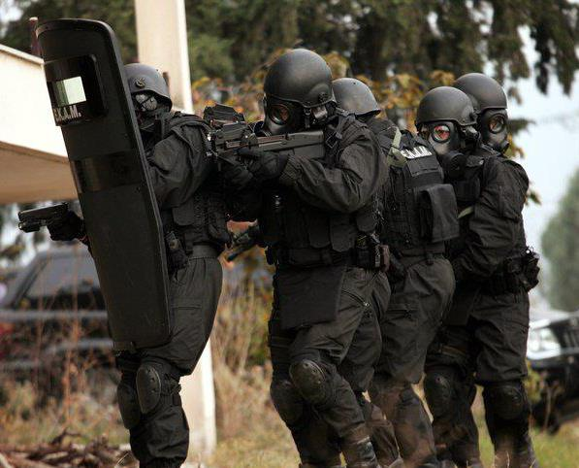
Ειδική Κατασταλτική Αντιτρομοκρατική Μονάδα (Ε.Κ.Α.Μ.)
Η Ειδική Κατασταλτική Αντιτρομοκρατική Μονάδα (ΕΚΑΜ) αποτελεί την επίλεκτη Ειδική Μονάδα της Ελληνικής Αστυνομίας που έχει ως αποστολή την αποτελεσματική αντιμετώπιση σοβαρών και εξαιρετικά επικίνδυνων καταστάσεων (όπως τρομοκρατικές ενέργειες, πειρατείες σε μέσα μεταφοράς, απαγωγές ομήρων, συλλήψεις επικίνδυνων κακοποιών, αντιμετώπιση οχυρωμένων προσώπων, προστασία σε πρόσωπα υψηλής επικινδυνότητας κ.λπ.), καθώς και την επέμβαση σε επικίνδυνες περιοχές που έχουν σκόπιμα μολυνθεί από χημικούς ή βιολογικούς παράγοντες ή έχουν ρυπανθεί από ραδιολογικές ή πυρηνικές ουσίες.

Slide 21
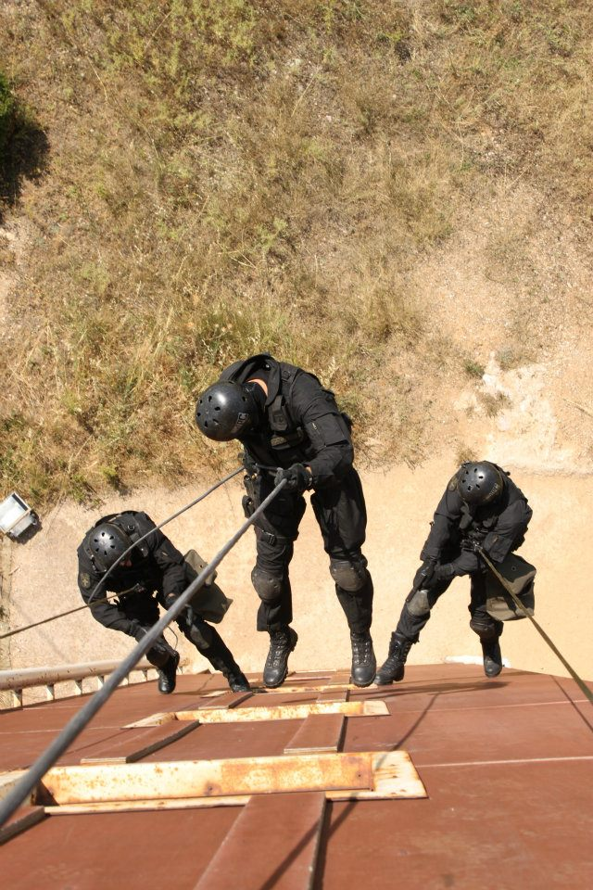
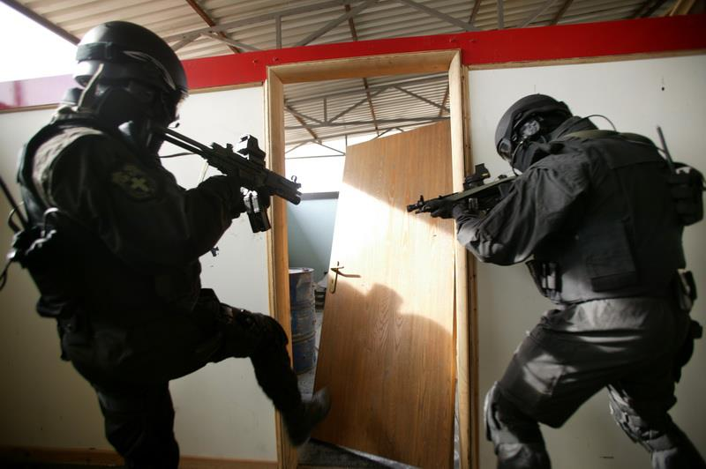
Το προσωπικό απαρτίζεται από εθελοντές αστυνομικούς που επιλέγεται με ιδιαίτερα αυστηρά κριτήρια και τρίμηνη δοκιμασία. Στα επίλεκτα στελέχη της ΕΚΑΜ περιλαμβάνεται εκπαιδευμένο προσωπικό από όλες τις απαραίτητες ειδικότητες προκειμένου να αντιμετωπίσει εξαιρετικά δύσκολες καταστάσεις ή ένοπλους κακοποιούς.
Στις κυριότερες ειδικότητες περιλαμβάνονται άνδρες ομάδων εφόδου, ελεύθεροι σκοπευτές, ειδικοί παραβιάσεων (θυρών, τοίχων, κ.λπ.) με μηχανικά, υδραυλικά και εκρηκτικά μέσα, αλεξιπτωτιστές, βατραχάνθρωποι, αναρριχητές – καταρριχητές, χιονοδρόμοι, νοσοκόμοι πεδίου μάχης.

Slide 22
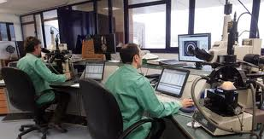
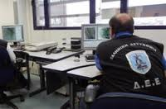
Διεύθυνση Εγκληματολογικών Ερευνών (Δ.Ε.Ε.)
Η Διεύθυνση Εγκληματολογικών Ερευνών της Ελληνικής Αστυνομίας είναι η Εθνική Εγκληματολογική Υπηρεσία της χώρας. Έχει ενταχθεί στο Δίκτυο Εγκληματολογικών Ινστιτούτων (ENFSI) και παρέχει σημαντική υποστήριξη και βοήθεια στο έργο όλων των διωκτικών Αρχών της χώρας. Επίσης, έχει πιστοποιηθεί σύμφωνα με το διεθνές πρότυπο ISO 9001:2008.

Slide 23
Διεύθυνση Εσωτερικών Υποθέσεων (Δ.Ε.Υ.)
Η Διεύθυνση Εσωτερικών Υποθέσεων είναι ειδική αυτοτελής Υπηρεσία της Ελληνικής Αστυνομίας με αποστολή τη διερεύνηση, εξιχνίαση και δίωξη εγκλημάτων που μαρτυρούν διαφθορά χαρακτήρα στο χώρο της Ελληνικής Αστυνομίας και στον ευρύτερο δημόσιο τομέα.
Υπάγεται απευθείας στον Αρχηγό της Ελληνικής Αστυνομίας και τελεί υπό την εποπτεία αρμόδιου Εισαγγελέα Εφετών, ενώ παράλληλα εποπτεύεται από τη Μόνιμη Διακομματική Επιτροπή Θεσμών και Διαφάνειας της Βουλής.
Η Διεύθυνση Εσωτερικών Υποθέσεων της Ελληνικής Αστυνομίας ιδρύθηκε τον Οκτώβριο του 1999 με το ν. 2713/1999 και διέπεται στη λειτουργία της από ειδικό θεσμικό πλαίσιο.

Slide 24
Στο πεδίο δράσης της περιλαμβάνονται :
Εγκλήματα του Ποινικού κώδικα που διαπράττουν ή συμμετέχουν σε αυτά αστυνομικοί όλων των βαθμών, συνοριακοί φύλακες και ειδικοί φρουροί, καθώς και όσα εγκλήματα περιλαμβάνονται στη νομοθεσία για τα ναρκωτικά, τα παίγνια, τα όπλα, τις αρχαιότητες, τη λαθρεμπορία και τους αλλοδαπούς.
Η παραλαβή και ο έλεγχος των δηλώσεων περιουσιακής κατάστασης του αστυνομικού προσωπικού, των συνοριακών φυλάκων και των ειδικών φρουρών και των συζύγων αυτών.

Slide 25
Τμήμα Εξουδετέρωσης Εκρηκτικών Μηχανισμών (Τ.Ε.Ε.Μ.)
Το Τμήμα Εξουδετέρωσης Εκρηκτικών Μηχανισμών (Τ.Ε.Ε.Μ.) έχει ως αποστολή την επισήμανση, περισυλλογή και εξουδετέρωση εκρηκτικών μηχανισμών και αυτοσχέδιων βομβών. Επίσης, διενεργεί τις ειδικές έρευνες σχετικά με εκρηκτικούς μηχανισμούς. Μονάδες του Τ.Ε.Ε.Μ. βρίσκονται εκτός από την Αθήνα και τη Θεσσαλονίκη και σε μεγάλες επαρχιακές πόλεις. Στελεχώνεται από εθελοντές Αστυνομικούς που επιλέγονται με αυστηρά κριτήρια και εκπαιδεύονται συνεχώς.

Slide 26
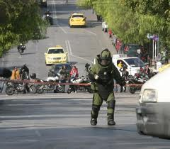
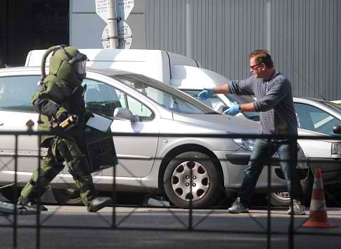
Επίσης η Υπηρεσία διαθέτει σύγχρονο τεχνολογικό εξοπλισμό όπως: ρομπότ, τηλεχειριζόμενα οχηματίδια, αντιβομβικές στολές, ανιχνευτές μετάλλων διαφόρων τύπων, ανιχνευτές εκρηκτικών και ακτινογραφικά.

Slide 27
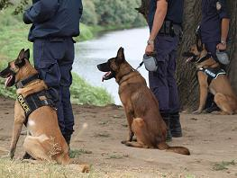
Όμάδα Σκύλων Ελληνικής Αστυνομίας
Η Ομάδα Αστυνομικών Σκύλων ιδρύθηκε το 1986 με 6 σκύλους ναρκωτικών και έδρα την Αθήνα. Σήμερα η Υπηρεσία αριθμεί 188 αστυνομικούς σκύλους, με ράτσες όπως Γερμανικά ποιμενικά, retriever Golden ή Labrador και Μαλινουά (Βέλγικα Ποιμενικά). Εδρεύει στην Αθήνα, όπου κατανέμονται 71 σκύλοι, ενώ άλλοι 25 υπηρετούν στη Θεσσαλονίκη και οι υπόλοιποι στις πρωτεύουσες νομών ανά την Ελλάδα σε διάφορες Αστυνομικές Διευθύνσεις.

Slide 28
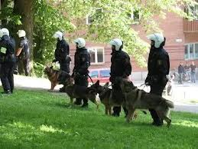
Οι Αστυνομικοί σκύλοι είναι ένα συνδρομητικό «εργαλείο» στην πρόληψη και καταστολή που επιχειρείται γενικότερα από την Ελληνική Αστυνομία. Η συνδρομή τους στο πολυσχιδές έργο της Ελληνικής Αστυνομίας είναι σημαντική και ιδιαίτερα στον τομέα ανεύρεσης ναρκωτικών ουσιών, στον εντοπισμό εκρηκτικών μηχανισμών και στην ενίσχυση των πεζών περιπολιών. Αυτές είναι και οι τρεις ειδικότητες συνοδών-χειριστών αστυνομικών σκύλων, κάθε μία με τα δικά της συγκεκριμένα καθήκοντα.

Slide 29
Διεύθυνση Υγειονομικού
Η Υγειονομική Υπηρεσία της Ελληνικής Αστυνομίας ασκείται από τη Διεύθυνση Υγειονομικού, που έχει ως αποστολή:
α. Να μεριμνά για την οργάνωση και λειτουργία των ιατρείων, οδοντιατρείων, εργαστηρίων παρακλινικών εξετάσεων, φυσιοθεραπευτηρίων, αναρρωτηρίων, υγειονομικών επιτροπών και τραπεζών αίματος της Ελληνικής Αστυνομίας.
β. Να παρέχει εξωνοσοκομειακή ιατρική και οδοντιατρική περίθαλψη στο προσωπικό της Ελληνικής Αστυνομίας.

Slide 30
γ. Να παρακολουθεί την υγεία του προσωπικού, να μεριμνά για την περίθαλψη των ασθενών και να επιβλέπει την πορεία των νοσηλευομένων στα νοσηλευτικά ιδρύματα.
δ. Να παρέχει επείγουσα ιατρική βοήθεια σε ιδιώτες ασθενείς που κρατούνται ή μετάγονται από Υπηρεσίες της Ελληνικής Αστυνομίας.
ε. Να προβαίνει στην εξέταση της σωματικής ικανότητας του προσωπικού και των υποψηφίων για να προσληφθούν στο Υπουργείο Προστασίας του Πολίτη, καθώς και εκείνων που πρόκειται να προσληφθούν ως προσωπικό ασφαλείας, σύμφωνα με το άρθρο 19, του Ν.1339/1983 (Α-35)
στ. Να μελετά και να εισηγείται υγειονομικής φύσεως θέματα της Ελληνικής Αστυνομίας.
ζ. Να εισηγείται μέτρα και να συντονίζει την επάρκεια, την κατάρτιση και την επιμόρφωση του επιστημονικού και λοιπού προσωπικού, καθώς και να εφοδιάζει τις υγειονομικές μονάδες του Σώματος με τα απαραίτητα επιστημονικά ιατρικά όργανα, εργαλεία και λοιπά μέσα.

Slide 31
Υπηρεσία Οικονομικής Αστυνομίας και Δίωξης Ηλεκτρονικού Εγκλήματος
Η Υπηρεσία Οικονομικής Αστυνομίας και Δίωξης Ηλεκτρονικού Εγκλήματος είναι ειδική αυτοτελής Κεντρική Υπηρεσία της Ελληνικής Αστυνομίας με αποστολή τη διερεύνηση, εξιχνίαση και δίωξη εγκλημάτων που τελέστηκαν σε βάρος των συμφερόντων του δημοσίου και την Εθνικής Οικονομίας ή έχουν τα χαρακτηριστικά του οργανωμένου οικονομικού εγκλήματος, καθώς και οποιαδήποτε εγκλήματα διαπράττονται με τη χρήση του διαδικτύου.Υπάγεται απευθείας στον Αρχηγό της Ελληνικής Αστυνομίας και εποπτεύεται στην προανακριτική της δράση από τον Εισαγγελέα του Οργανωμένου Εγκλήματος.
Άρχισε τη λειτουργία της τον Ιούλιο του 2011 και διέπεται από ειδικό θεσμικό πλαίσιο.

Slide 32
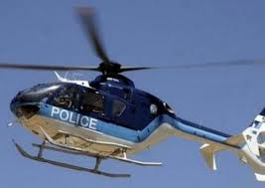
Υπηρεσία Εναερίων Μέσων Ελληνικής Αστυνομίας (Υ.Ε.Μ.Ε.Α.)
H Υπηρεσία Εναέριων Μέσων έχει ως αποστολή την από αέρος υποστήριξη και ενίσχυση του έργου της Ελληνικής Αστυνομίας (Ν. 2334/95). Η Υ.Ε.Μ.Ε.Α. διαθέτει πέντε ελικόπτερα, εκ των οποίων τα τρία είναι τύπου ΒΟ-105 και τα άλλα δύο EC-135. Είναι δικινητήρια με στροβιλοαξονικούς κινητήρες (Turboshaft Engines) και σύγχρονα συστήματα στροφείων. Επίσης, είναι εφοδιασμένα με σύγχρονο εξοπλισμό για υποστήριξη επιχειρήσεων όπως διόπτρες νυχτερινής όρασης και σύστημα λήψης και μετάδοσης εικόνας με δυνατότητα θερμικής απεικόνισης.

Slide 33
ΗΛΕΚΤΡΟΝΙΚΕΣ ΠΗΓΕΣ:
http://astynomia.gr 22/11/12
http://wikipedia.gr 22/11/12

Slide 34
ΕΥΧΑΡΙΣΤΩ ΠΟΛΥ ΓΙΑ
ΤΗΝ
ΠΡΟΣΟΧΗ ΣΑΣ!
Γιάννης Βουγιουκλάκης

